Slide 1
Države i državljani
Prevedite:
Država, državljanin, glavni grad, grad, predsjednik, premijer, premijerka, kralj, kraljica, zastava

Slide 2
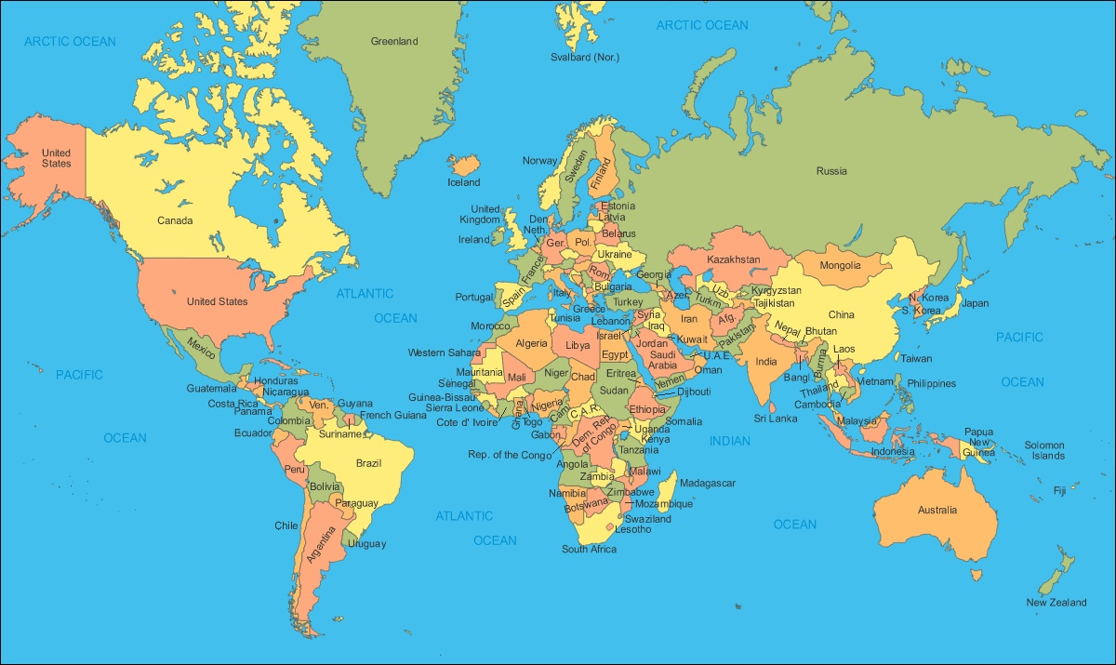
Svijet
Azija
Sjeverna
Amerika
Južna
Europa
Afrika
Australija
Antarktika

Slide 3
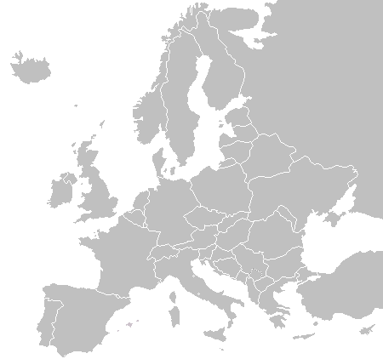
Europa
Sjeverna Europa
Istočna Europa
Zapadna Europa
Srednja Europa
Južna Europa

Slide 4
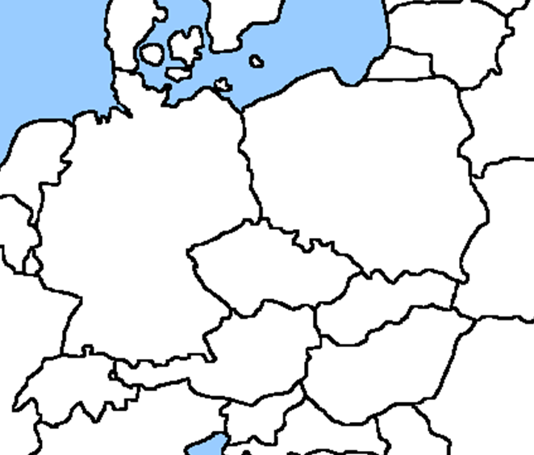
Srednja Europa
Poljska
Njemačka
Češka
Slovačka
Austrija
Švicarska
Mađarska
Slovenija

Slide 5
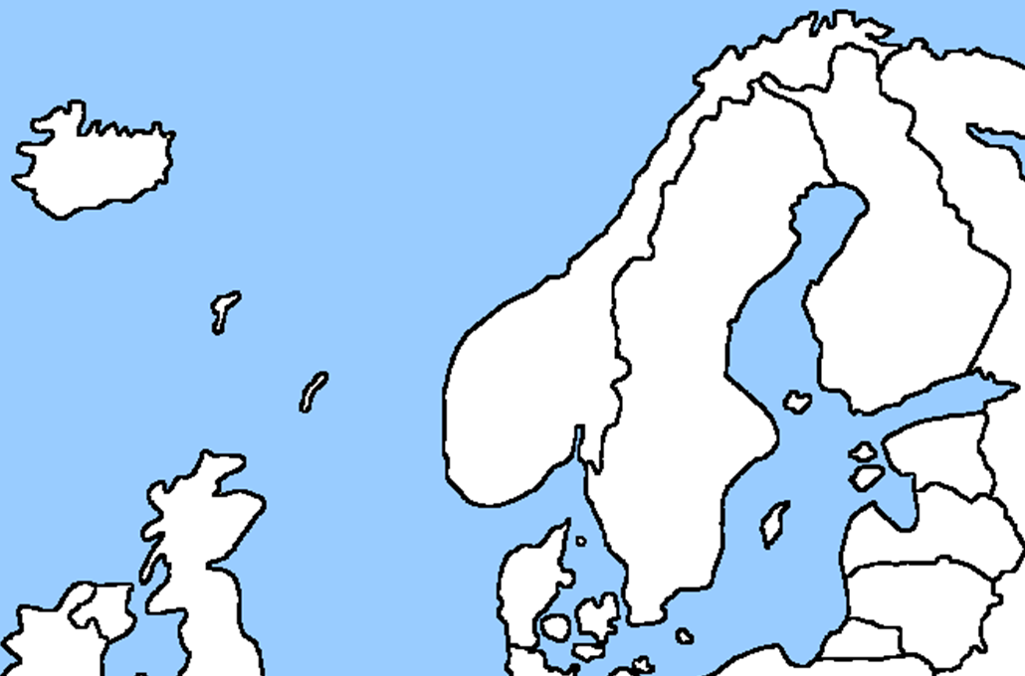
Sjeverna Europa
Island
Finska
Norveška
Švedska
Estonija
Latvija
Danska
Litva

Slide 6
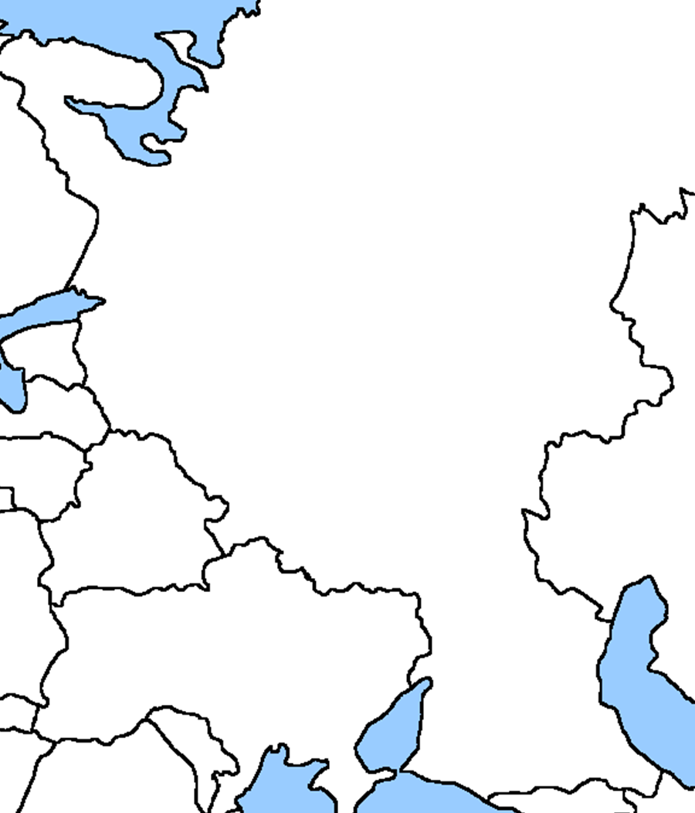
Istočna Europa
Rusija
Bjelorusija
Ukrajina
Moldova

Slide 7
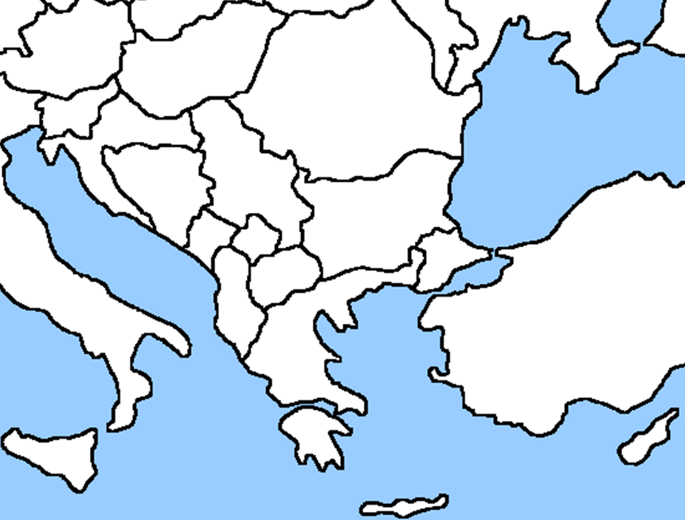
Južnoistočna Europa - Balkan
Rumunjska
Hrvatska
BiH
Srbija
Bugarska
Crna Gora
Albanija
Makedonija
Turska
Grčka
Cipar

Slide 8
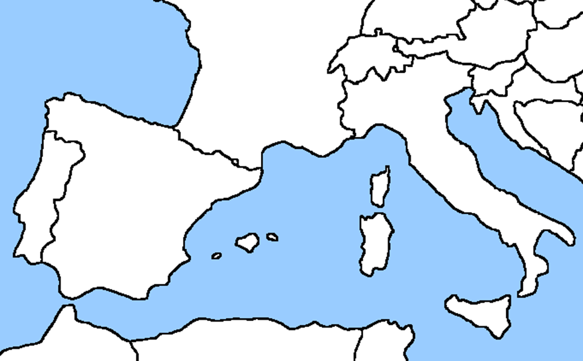
Južna Europa
Italija
Portugal
Španjolska
Malta

Slide 9
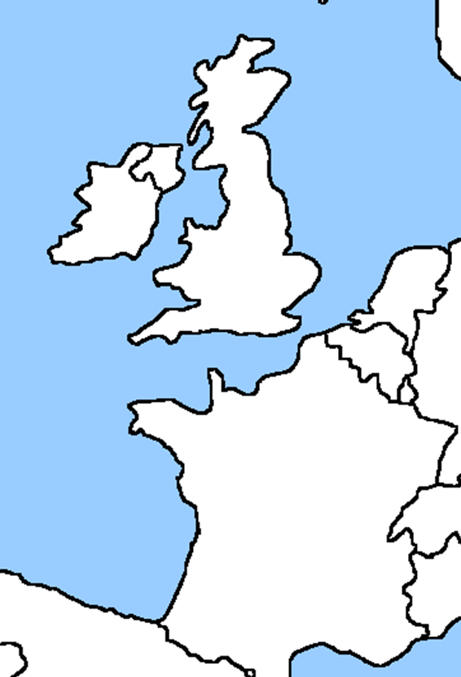
Zapadna Europa
Irska
Ujedinjeno Kraljevstvo
Nizozemska
Belgija
Luksemburg
Francuska

Slide 10
Druge države
Sjedinjene Američke Države (SAD)
Kanada
Egipat
Argentina
Brazil
Meksiko
Južnoafrička Republika
Tunis
Japan
Kina
Izrael

Slide 11
Čeh / Čehinja / Česi
Slovak / Slovakinja / Slovaci
Poljak / Poljakinja / Poljaci
Nijemac / Nijemica / Nijemci
Mađar / Mađarica / Mađari
Austrijanac / Austrijanka / Austrijanci
Rus / Ruskinja / Rusi
Ukrajinac / Ukrajinka / Ukrajinci
Engles / Engleza / Englezi
Francus / Francuskinja / Francuzi
Španjolac / Španjolkinja / Španjolci
Portugalac / Portugalka / Portugalkinja
Hrvat / Hrvatica / Hrvati
POZOR
Slovenac / Slovenka / Slovenci
Srbin / Srpkinja / Srbi
Turčin / Turkinja / Turci
Bugarin / Bugarkinja / Bugari
Bosanac / Bosanka / Bosanci X Bošnjak / Bošnjakinja / Bošnjaci
Židov / Židovka / Židovi
Imena naroda

